Slide 1

Гражданское и нравственное воспитание личности

Slide 2

«Воспитание - процесс систематического, целенаправленного воздействия на духовное и физическое развитие личности в целях обучения, привития навыков поведения в обществе, формирования характера и его отдельных черт» (https://gramota.ru).

Slide 3

Воспитание гражданина - одна главных задач любого образовательного учреждения.
«Основная цель гражданского воспитания состоит в формировании гражданственности как интегративного качества личности, заключающего в себе внутреннюю свободу и уважение к государственной власти, любовь к Родине и стремление к миру, чувство собственного достоинства и дисциплинированность, гармоническое проявление патриотических чувств и культуры межнационального общения», - отмечает В.А. Сластенин.

Slide 4

Гражданское воспитание подразумевает формирование у школьников и студентов знаний и представлений о достижениях нашей державы в области культуры, науки, техники.

Slide 5

Это направление воспитательной работы достигается путем знакомства с «жизнью замечательных людей» на кураторских часах и парах по предметам, путем посещения различных тематических мероприятий, выезда в музеи и т.д.

Slide 6

«Правовая культура и предупреждение правонарушений в детской среде. Задачи правового воспитания заключаются в том, чтобы довести до сознания учеников требования правовых норм, добиться того, чтобы эти требования приобрели для них личностный смысл, получили внутреннюю санкцию, стали руководством в повседневном поведении», - пишет
В.А. Сластенин.

Slide 7

Важную роль в формировании личности играет нравственное воспитание.
«Нравственность - внутренние (духовные и душевные качества человека, основанные на идеалах добра, справедливости, долга, чести и т.п., которые проявляются в отношении к людям и природе)» (https://gramota.ru).

Slide 8
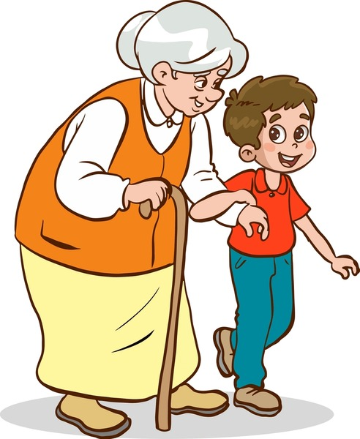
В данном направлении педагог уделяет внимание воспитанию гуманизма. Личность показывает себя доброжелательной, внимательной, милосердной по отношению к другому человеку.

Slide 9
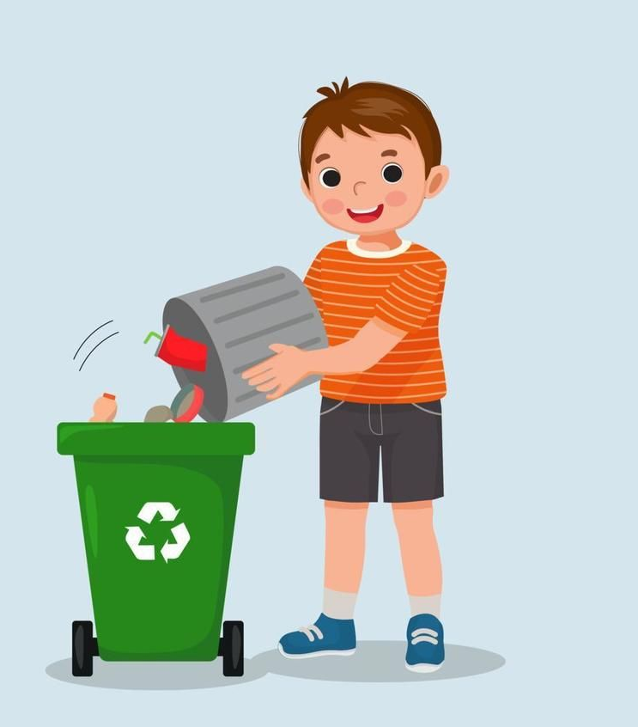
Дисциплина в школе или техникуме – это лишь одна из форм реализации дисциплины общественной. Школьники и студенты должны соблюдать правила внутреннего распорядка в учебном учреждении. Так они готовят себя ко взрослой жизни в социуме.
Дисциплина является составной частью нравственности.

Slide 10
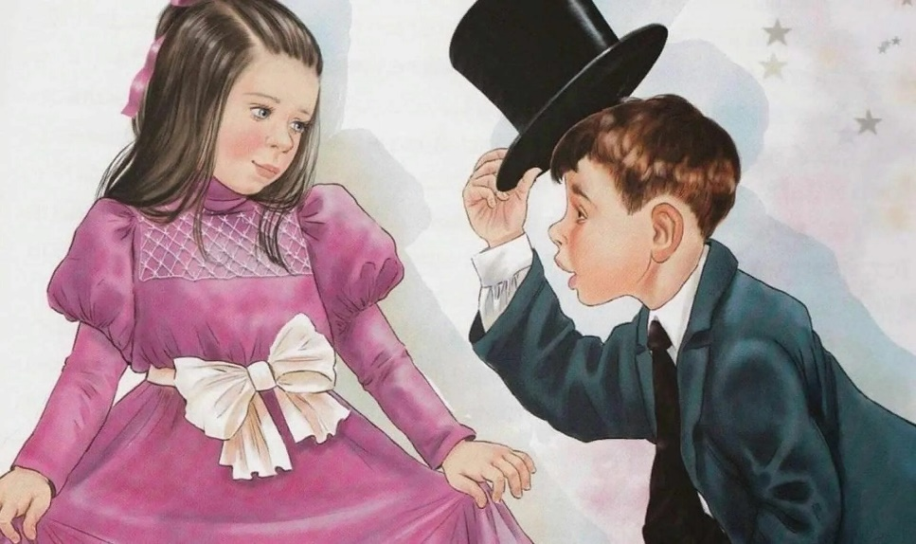
Важное место отводится термину «культура поведения», он включает в себя культуру общения, культуру внешности, культуру речи и бытовую культуру.
Культура общения – это вежливость и внимательность.
Культура внешности – это умение со вкусом одеваться (важно обращать внимание на стиль мероприятия).
Культура речи – это владение литературными нормами языка.
Бытовая культура – это аккуратное ведение домашнего хозяйства.

Slide 11
Использованные источники
1. Сластенин В.А. Педагогика.- М.: Издательский центр «Академия», 2002. - 576 с.
2. https://gramota.ru
3. https://yandex.ru/images

